Slide 1
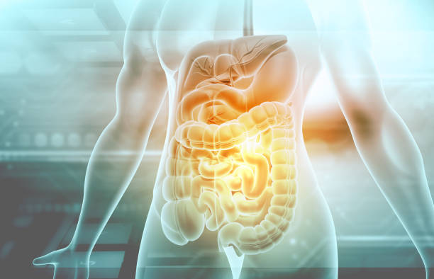
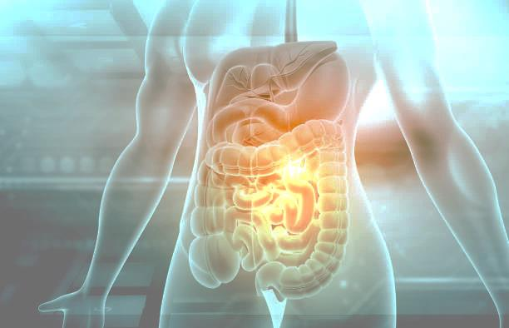

מערכת העיכול
הדס פדהאל
יועצת לבריאות טבעית עפ"י גישת הרמב"ם,
הרבליסטית קלינית Cl.H

Slide 2
הפתולוגיות הנלמדות
הליקובקטר פילורי
עצירות
צרבת
גזים ונפיחות בטנית
בקע סרעפתי
קנדידה
IBS- תסמונת המעי הרגיז /רגיש
IBD - קרהון / קוליטיס
השינה ככלי ריפוי

Slide 3
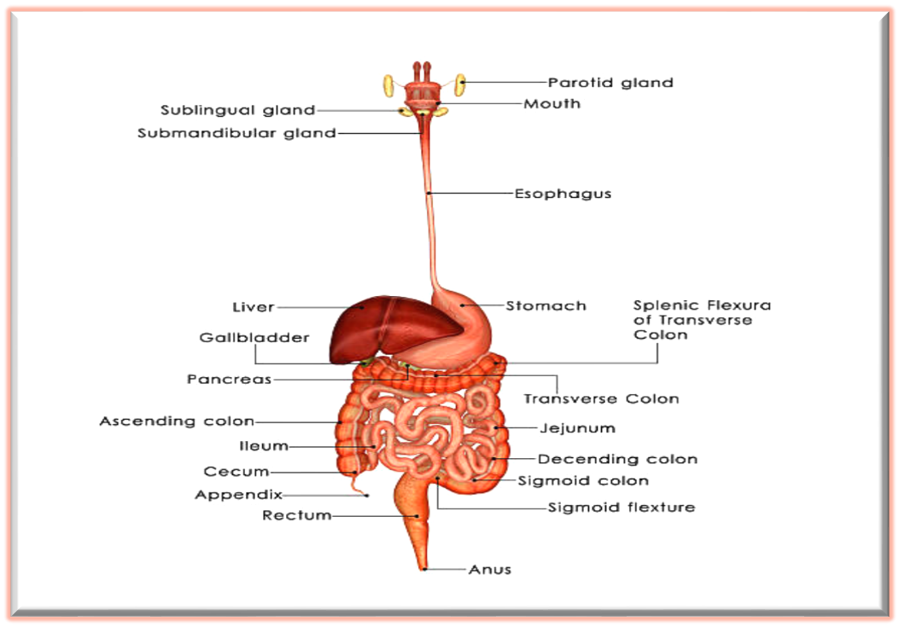
מבט על מערכת העיכול

Slide 4
תפקידי מערכת העיכול
תנועתיות
הפרשה
עיכול
ספיגה

Slide 5
עיכול ומה שבניהם....
עיכול - פירושו פירוק כימי של מולקולות ביולוגיות מורכבות למרכיביהם.
אורך המעי הדק נע בין 6-7 מטר .
הפירוק הראשוני של האוכל מתבצע בפה באמצעות הרוק ואנזימי עיכול, לאחר מכן המזון נע ב-וושט עד לקיבה שם מתבצע פירוק המזון הראשוני לפני הגיעו למעיים.
המזון ממשיך מהמעי הדק למעי הגס (אורכו כמטר וחצי) ומשם ממשיך לחלחולת ,ליציאה כפסולת .

Slide 6
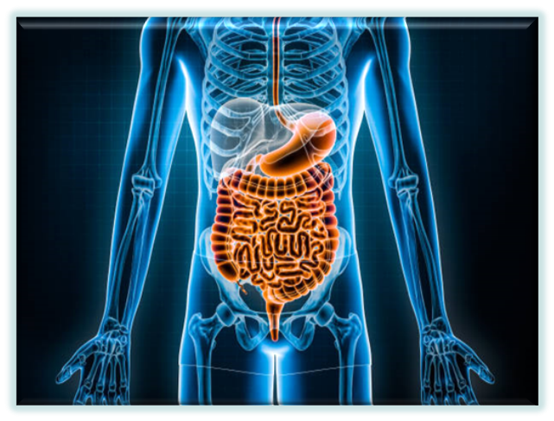
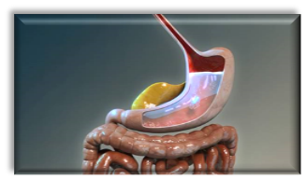
הוושט -Esophagus
הושט מתחברת לקיבה בצורה אנכית מהצד ולא מלמעלה על מנת למנוע ריפלוקס וכן למנוע חזרת חומצות קיבה מעלה .
נלמד מכאן שמצב ריפלוקס הינו
חזרה של חומצות קיבה ואוכל
כלפי מעלה .

Slide 7
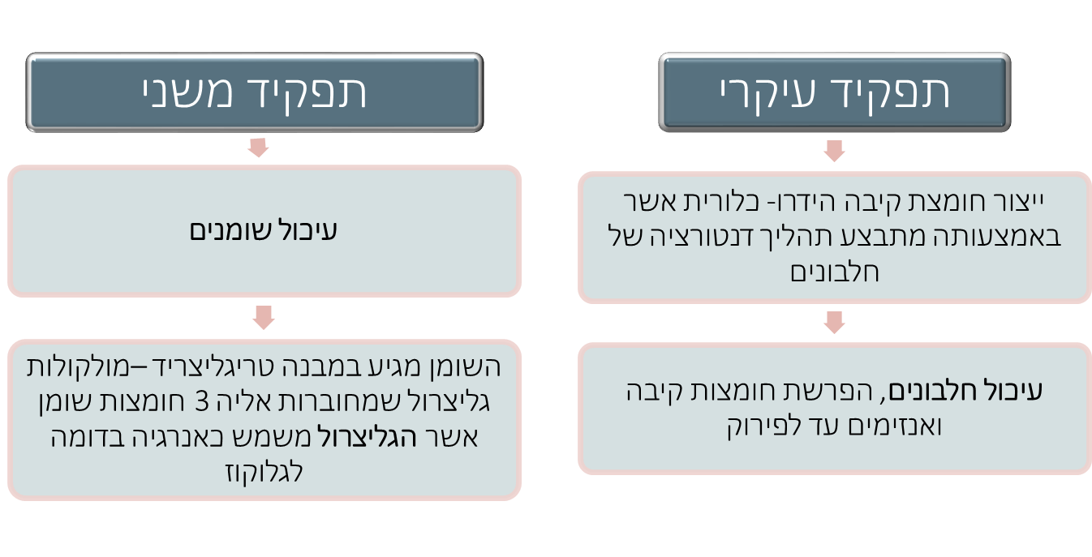
תפקידי הקיבה

Slide 8
גורמים המשפיעים על ספיגת המזון
כמות המזון הנאכל
סדר האכילה
איכות המזון
עיתוי האכילה
חשיבות לעיסת המזון וע"י כך, הפרשת הורמוני רעב ושובע
"לעיסה גסה לגוף כל אדם סם המוות היא,
עיקר לכל החולאים,, (הנהגת הבריאות- רמב"ם)

Slide 9
גורמים המשפיעים על ספיגת המזון
כאשר מתקיימת לעיסה לא מושלמת של המזון ,או מילוי מלא של הקיבה במזון עד אפס מקום במהלך ארוחה, לא מתבצע פירוק מיטבי של המזון. בשל כך ,לא מתבצע הפירוק הראשוני של המזון ואין מגע של חומצות קיבה עם המזון.
והתוצאה היא חוסר פירוק המזון ומעברו למעיים לא מפורק
המשך התהליך של המזון המפורק הינו לכיוון הכבד למיון ונטרול רעלים .
בנוסף כאשר אין לעיסה מושלמת והעדר פירוק מזון ,לא מתקיים תהליך נטרול רעלים המתבצע בכבד.
כאשר אין ספיגה בקיבה לא מתקיימת המשכיות של הכבד .

Slide 10
חומציות הקיבה ...
הקיבה מכילה חומצת קיבה אשר מסייעת לפירוק המזון.
P.Hשל חומצת הקיבה הינו בין 1-2 .
בהעדר חומציות גבוהה אין אפשרות לקיבה לבצע תהליכי פירוק ועיכול המזון.
כמו כן, קיימים הורמוני עיכול חשובים בקיבה כגון: גסטרין ופפסינוגן האחראים על פירוק והפרשת חומצות מסוימות בדפנות הקיבה .

Slide 11
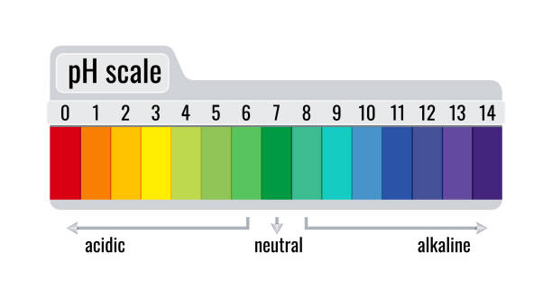
p.h
רמת החומציות נמדדת על ידי P.H
קיימת סקאלה מ -1-14 אשר- 1 זהו המדד החומצי ביותר
המדד הבסיסי ביותר הינו 14
המדדים הניטרליים נעים בין -6 ל-7

Slide 12
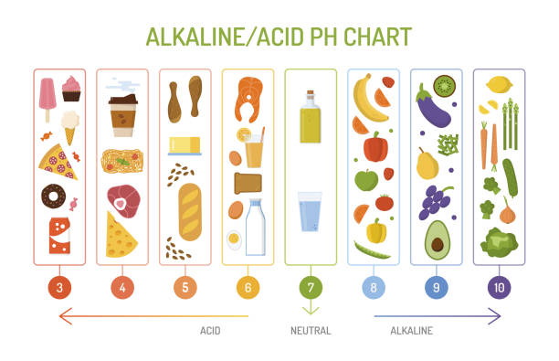
p.h

Slide 13
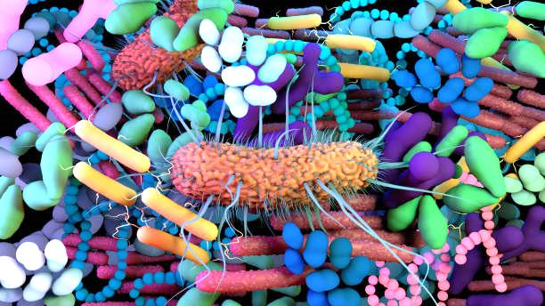
מעט על הפלורה הטבעית
הפלורה הטבעית מורכבת מחיידקים ומיקרובים אשר שוהים במצב של סימביוזה ,כאשר מתקיים מצב בריאותי תקין בגוף .
במצב תקין זה מתקיים מצב של פירוק וייצור של ויטמינים ומינרלים .
כאשר יש העדר איזון של פלורת המעיים נראה מצב בו יש עליה וריבוי של אורגניזם מסוים .
למשל קנדידה , אי קולי וכדו....
תפקידי הפלורה: פירוק מוצרי מזון, יצירת ויטמינים, הגנה מפני מזהמים, עידוד מע' החיסון.

Slide 14
הליקובקטר פילורי H.pylori -
הליקובקטר פילורי – H. Pylori
מייצר סביבו מנגנון של מעין עננה עם רמה בסיסית אשר שומרת
עליו מחומציות הקיבה וכך הוא מתרבה .
חומצת הקיבה מכילה בתוכה "אוריאה" .
כמו כן ,הליקובקטר מייצר אנזים ייחודי הנקרא "אוריאז" , אשר מאפשר לו לפרק את ה"אוריאה" לאמוניה (חומר אשר מנטרל חומציות) ובכך הוא מנטרל את החומציות סביבו ,וכך הוא שורד בקיבה ברמת חומציות גבוהה.
זהו החיידק היחידי ששורד ברמת חומציות גבוהה ויכול להתרבות.
העדר טיפול בהליקובקטר עלול לגרום לכיבי קיבה ואף עד כדי מחלות קיבה.

Slide 15
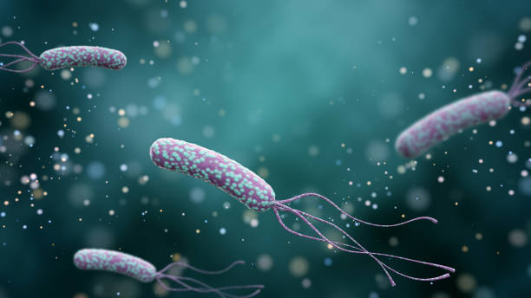
הליקובקטר פילורי
בנוסף לחיידק זה יש זנב ( שוטון )אשר מאפשר את התנועה שלו לאזורים חומציים לדופן הקיבה .
השם שלו נגזר מהימצאותו באזור הפילורי.

Slide 16
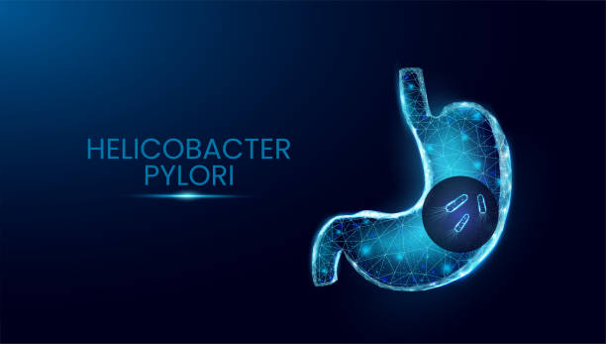
הליקובקטר פילורי
תסמינים:
ריח רע מהפה , בד"כ ריח מתכתי
בחילות מרובות במהלך היום
כאבים ברום בטן
במצבים שונים בטן נפוחה
חוסר תאבון
עצירות או שלשול לסירוגין
צרבות

Slide 17
הטיפול בהליקובקטר פילורי
הטיפול יכלול הסרת מזונות מתועשים
הסרת פחמימות ריקות ,סוכר לבן וכדומה
שיקום רירית הקיבה שנפגעת בעקבות
החיידק באמצעות פרוביוטיקה
תזונה מבושלת ומרוסקת בהתחלה על מנת להסיר
מאמץ בפירוק האוכל ע"י הקיבה
להסיר מוצרים מזון מן החי כגון: בשר דגים וכדומה בהתחלה עד להרגעת התסמינים
מזון עשיר בסיבים תזונתיים , עלים ירוקים , ברוקולי ,תזונה עשירה ומגוונת
תוספים מומלצים: פרוביוטיקה , אומגה 3 , B-12, אבץ ,ברזל ,אל -גלותמין
ויטמין D-,לעיתים אנזימי עיכול תלוי במקרה .

Slide 18
הטיפול בהליקובקטר פילורי
מחקר : טיפול בחיידק h.pylori באמצעות פרוביוטיקה
במחקר אורך מ-2018 ,בנושא ההשפעה של זיהום הליקובקטר פילורי, וטיפול במיגורו באמצעות תוספי פרוביוטיקה ,עם קשר בין הומאוסטזיס
של מיקרו-סביבה במעיים.
במחקר נבדקו כ-70 אנשים אשר נמצאו חיוביים לחיידק -h.pylori בבדיקת דגימת צואה , משתתפי המחקר חולקו ל-2 קבוצות קבוצה A וקבוצה B .

Slide 19
מחקר פרוביוטיקה- הליקובקטר
משתתפי קבוצה A קיבלה פרוביוטיקה למשך 14 ימים ,ואילו קבוצה B קיבלה טיפול אנטיביוטי למשך 14 ימים ולא נטלה פרוביוטיקה.
תוצאות המחקר הראו כי ללא ספק קבוצה A אשר נטלה פרוביוטיקה נבדקה ונמצאה כי קיים שיפור נרחב וכן שיקום של המעיים.
עוד עולה מהמחקר כי :
כ-20% מהאנשים הנגועים ב-הליקובקטר פילורי לא מטופל ממשיכים לפתח סיבוכים במערכת העיכול והמעיים.
(J.ebion-8/2018- Epub 2018 Aug 23 -The impact of Helicobacter pylori infection, eradication therapy and probiotic supplementation on gut microenvironment homeostasis: An open-label, )(randomized clinical

Slide 20
עצירות
הגדרה של פקטור, תדירות, מרקם, נוחות.
עודף או חוסר פריסטלטיקה של המעיים .
עצבוב או עצבוב יתר במעיים.
תסמינים:
צואה קשה ויבשה
בחילות
כאבי בטן
צרבות
אובדן תאבון

Slide 21
עצירות
נפיחות בטנית
שינויים בזמני יציאות וכמות
כאבי ראש
הגורמים לעצירות
חוסר לעיסה של המזון או לעיתים בליעה של גושי מזון
העדר איזון של פלורת המעיים
תת פעילות בלוטת התריס
העדר אכילת סיבים תזונתיים וכן העדר שתית מים
לחץ נפשי
העדר פעילות גופנית

Slide 22
הטיפול התזונתי בעצירות..
תפריט עשיר בכמות רבה של פירות וירקות עם דגש על סלק אדום
ירקות המכילים אינולין כגון: בצל ,עולש, כרישה, ארטישוק ירושלמי אספרגוס
פירות המכילים זרעים כגון: קיווי ,תאנים, פטאייה
מים שהושרו בהם שזיפים או תאנים
אכילת קטניות כגון שעועית המכילים חומצה בוטרית המסייעת לריכוך
לעיסה נכונה של המזון
אכילת מזונות מוצילגנים כגון: במיה ,עולש .
בנוסף תפריט עשיר במזונות המכילים מגנזיום כגון:
בננה, אגוזים, שקדים , עלים ירוקים , נבטים

Slide 23
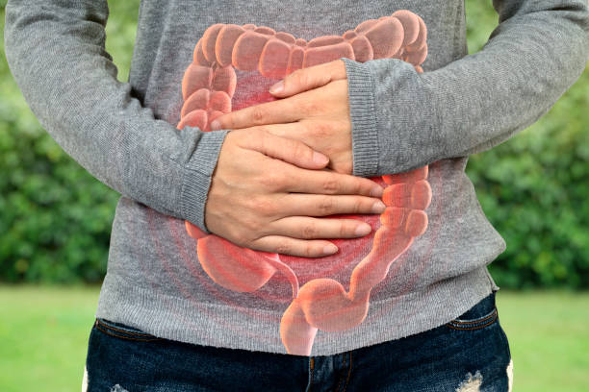
הטיפול התזונתי בעצירות..
שתיית תה אניס ,תה שומר
זרעי צי'אה מושרים במים
צמחי מרפא ..
תוספים מומלצים : מגנזיום, ברזל , b12,פרוביוטיקה
אנזימי עיכול , אל גלותמין , ויטמין D-,אבץ.

Slide 24
בקצרה על גזים ונפיחות בטנית ....
חלק קטן מהגזים נוצרים במערכת העיכול ע"י פירוק ותסיסה של מזונות. וחלקם ע"י פירוק סיבים על ידי החיידקים.
רוב הגזים המוגזמים נובעים גם מלעיסה לא מושלמת של המזון או העדר עיכול מזון .
חוסר פרוביוטיקה
סיבות נוספות לגזים בעיות בכיס מרה או אבני מרה .
נפיחות בטנית נגרמת אף היא מגזים או בעיות עיכוליות אחרות כגון מחלות מעיים קרוהון ,קוליטיס , קנדידה , בעיות ספיגה עיכוליות שונות .

Slide 25
צרבת..
צרבת בעיקר נובעת ממזון מתובל ומטוגן ,ארוחות כבדות לפני השינה .
כמו כן ,מצב בו מתקיימת חוסר לעיסה ,או לעיסה לא מספקת של המזון,
בליעת גושי מזון ,במצב זה הקיבה מפרישה כמויות גבוהות של חומצת קיבה וזאת על מנת לפרק את המזון ,ובכך לחץ הקיבה עולה ונפתח השסתום ושט-קיבה וכך מתחילה צרבת.
כאמור העדר טיפול ,או חשיפה לחומצת קיבה שעולות לוושט יוצרות דלקות.
כאשר הדלקת לא מטופלת ומוזנחת, או מטופלת בצורה לא נכונה המצב עלול לגרום לתסמונת בארט .
תסמונת בארט: מצב תאים שנחשפים לחומצות קיבה והופכים לתאים טרום סרטנים.

Slide 26
צרבת ..
סיבות נוספות :
חולשה של השסתום בין הוושט לקיבה
אכילה לילית
עודף משקל
חוסר בחומצת קיבה
חיידק הליקובקטר פילורי
תרופות כגון :סטרואידים ,אספירין
עישון
קנדידה לעיתים
עצירות
שילוב לא נכון של מזונות

Slide 27
צרבת..
חסר בחומצת קיבה או עיכול לא שלם של המזון לאחר זמן עלייה של מיצי קיבה אל הוושט.
איך נדע האם הצרבת נובעת מחוסר בחומצת קיבה ?
נבצע את מבחן הלימון
שותים מיץ לימון אחרי האוכל, אם יש הקלה - הסיבה היא חוסר בחומצה.
אפשרות שניה נבצע את מבחן השיבה /Artemisia
שותים תה עם עלי ארטימיסיה לאחר הארוחה ,ובמידה ויש הקלה לאחר מכן - הסיבה היא חוסר בחומצת קיבה .

Slide 28
צרבת- חוסר חומצת קיבה
במידה ויש חוסר בחומצת קיבה הטיפול יהיה להלן:
1.הסתגלות למצב של חסר בחומצה
2. ארוחות קטנות בתדירות גבוהה
3. לעיסה מושלמת של המזון
כמו כן יש מזונות וסיבות אשר מעלות רמת חומציות בקיבה כגון:
קפה , שוקולד, אלכוהול, מזון מן החי , מזון חריף ,מזון שומני.
כיב קיבה
אכילה עד כדי מילוי הקיבה
צירופי מזון לא נכונים
הריון
סיבות נדירות: כבד או טחול מוגדלים , גידול שפיר בחלל הבטן
בקע סרעפתי- אשר לא פעם נגרם מעצירות מתמשכת .

Slide 29
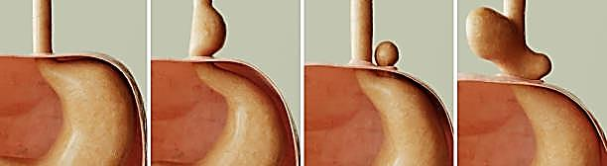
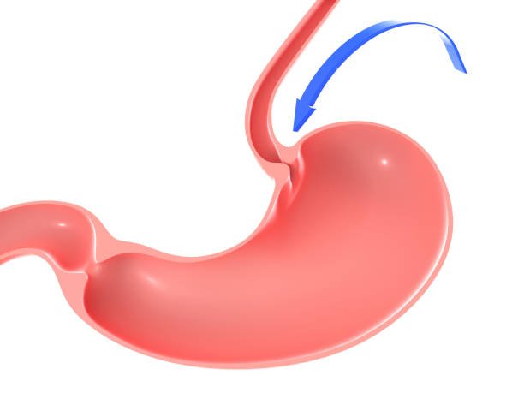
בקע סרעפתי על קצה המזלג ..
בקע סרעפתי מתקיים, כאשר יש מעבר של איברי חלל הבטן אל אזור בית החזה , בשל סיבה אנטומית כלשהי ,משמע הפתח אשר בסרעפת בו עוברת הוושט מתרחב ונעשה רפוי .
קיימים מיני סוגי בקעים להלן כמה דוגמאות :
דרגה 4. דרגה 3. דרגה 2. דרגה 1.

Slide 30
הטיפול בצרבת ..
לעיסה מושלמת של המזון
לא לשתות תוך כדי האוכל
לא למלא את הקיבה בארוחה
להמתין בין ארוחה לארוחה כמה שעות
צמצום אכילת מזון מטוגן
תזונה דלת שומן
אלימינציה של מזונות ספציפיים
לא לאכול 4 שעות לפני השינה
חליטות של מנטה פפיריטה
מזונות המסייעים בזמן התקף צרבת: שקדים ,תפוחים

Slide 31
הטיפול בצרבת ..
תוספי תזונה מומלצים:
אומגה 3
K2- בעיקר לנוטלי סותרי חומצה
ויטמין D
ג'ל- אלוורה
בי-12
צמחי מרפא

Slide 32
קנדידה אלביקנס
קנדידה הינה סוג של פטריית שמר ,אשר נמצאת במעי ומסייעת בספיגת המזון ובייצור ויטמינים ומהווה חלק בלתי נפרד מפלורת המעיים שלנו .
במצב מיטבי קיים ויסות ותנאי סימביוזה בין החיידקים אל מול הקנדידה .
במצב חוסר איזון קיים העדר ויסות ,והקנדידה מתרבה ואף גורמת לחוסר נוחות ואי נעימות בגוף.
כמו כן ,במצב מיטבי ונורמלי מערכת החיסון והחיידקים במעיים מווסתים את צמיחת הקנדידה .

Slide 33
קנדידה אלביקנס הגורמים..
אכילה לקויה במשך זמן רב כגון: סוכרים ופחמימות פשוטות ומזונות מתועשים.
מתח וסטרס מתמשך
נטילה של אנטיביוטיקה למשך זמן רב אשר מפרה את איזון הפלורה הטבעית, וממגרת את החיידקים הטובים במעי , אשר גורמים לפטרייה לשגשג באופן מוגזם ולחדור את המעי לדם ולכל איבר בגוף ,ובכך לשחרר רעלנים וגזים לדם.
מצב של חוסר איזון והעדר טיפול, עלול לגרום גם לפטריות עור או ציפורניים וכן דלקות גוף ,הפרשות הורמונליות ,היחלשות מערכת החיסון וייצור קרקע פורייה למחלות רבות וכן לעייפות ועצבנות .

Slide 34
קנדידה תסמינים
כמיהה לדברי מתיקה
נפיחות בטנית
צרבות
צואה רכה או עצירות לסירוגין
גרד באוזניים ובגוף
עייפות ושינויים במצב הרוח
הפרשות

Slide 35
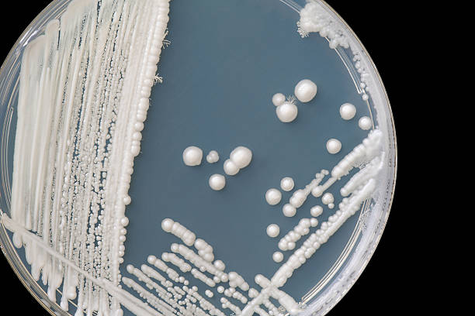
הטיפול התזונתי בקנדידה ..
השבת האיזון של הפלורה ע"י חזרה לאורח חיים בריא
הסרה מהתפריט דברי מתיקה לרבות פחמימות פשוטות סוכרים פשוטים ומיצים , וכן אוכל תעשייתי ,בוטנים
להמעיט באכילת לחם ,וכן להמעיט בשמרים
להרבות בירקות באופן מגון
להסיר דברי חלב מהתפריט
אכילת עלים ירוקים רבים ולכלול בהם עלי אורגנו
ירקות מותססים ביתיים
להשתמש רק בשמן קוקוס וזית מכבישה קרה
תוספים מומלצים: פרוביוטיקה ,ויטמין D,אומגה 3,ברזל ,מגנזיום, חומצה פולית

Slide 36
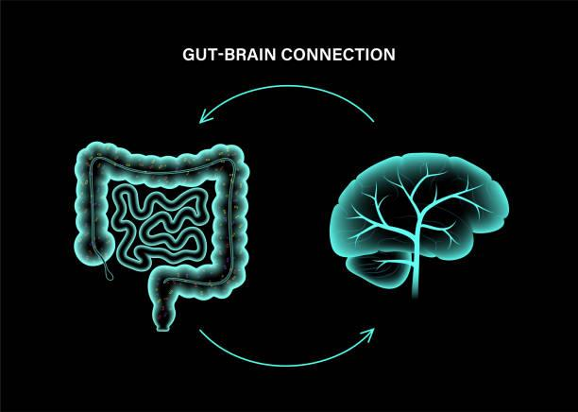
תסמונת המעי הרגיש/ רגיז - IBS
מעי רגיש יכול להתבטא בכאבי בטן ,הקאות ,שלשולים
או עצירויות ללא כל נזק משמעותי למעי.
הסיבות הן מגוונות, אך הבולטות שבהן :מתח ,דיכאון וחרדה ,רגישות תורשתית, רגישות למזונות מסוימים, תגובה לתרופות ,מזונות ומשקאות מזיקים , דלקת .
קשר מוח מעיים -Gut brain connection

Slide 37
קשר מוח מעיים
Gut –brain- connection
במחקר מ-2021 מובא הקשר בין קשר ישיר בין מוח למעיים להלן תוצאות המחקר.
מעי הוא איבר חשוב בעל תפקוד רגולטורי של מערכת העיכול והמערכת החיסונית, המכיל באופן עקבי את המערכת האקולוגית של מקרוביוטיקה של המעיים.
המקרוביוטיקה של המעי משתפת פעולה עם הגוף כדי לווסת את ההתפתחות והתפקוד של מערכת החיסון, חילוף החומרים והעצבים.
תהליך זה משפיע על תהליכי מחלה במעיים כמו כן, גם באיברים מחוץ למעיים, כולל המוח.

Slide 38
קשר מוח מעיים
Gut –brain- connection
המעי מתחבר באופן הדוק למערכת העצבים המרכזית באמצעות
תקשורת דו-כיוונית דינמית לאורך ציר המעי-מוח.
בנוסף הקשר בין סביבת המעיים למוח, עשויה להשפיע על מצב הרוח וההתנהגויות של האדם.
מחקרים אחרונים החלו לחשוף את המנגנון הבסיסי של השפעת המקרוביוטיקה של ​​המעי ושלמות מחסום המעי על המוח .
(Seo K, Seo J, Yeun J, Choi H, Kim YI, Chang SY. 2021;44:325–341. Gut-Brain Connection: Microbiome, Gut Barrier, (and Environmental Sensors

Slide 39
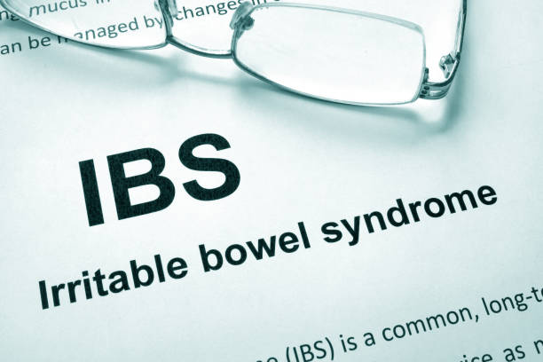
תסמונת המעי הרגיש/ רגיז - IBS
תסמינים:
כאבי בטן
בחילות
נפיחות
שלשולים/ עצירות יתכן לסירוגין
קשיי ריכוז
עייפות וחוסר אנרגיה

Slide 40
הטיפול בתסמונת המעי הרגיש/ רגיז - IBS
יש קשר הדוק למצב הרוח
פרוביוטיקה לבדוק ! יש פעמים שלא מסייע ופעמים שכן
פעילות גופנית
התאמת תפריט אישי למטופל בדגש על דיאטת
אילומינציה של מזונות - וכן דיאטת אורז בכדי לאבחן
הימנעות מחלב וגלוטן
ירקות מותססים
לעיסה טובה של המזון
ארוחות עם מזון אחד - ארוחת מונו

Slide 41
הטיפול בתסמונת המעי הרגיש/ רגיז - IBS
שינה טובה ואיכותית
הרפיה -יוגה, דמיון מודרך , נשימה , מדיטציה
דגש על מצב נפשי ושמחה
חליטות צמחים למשל :זרעי שומר, מנטה
צמחי מרפא-בפורמולה /כמוסות
תוספי תזונה מומלצים: ויטמין B, פרוביוטיקה ,K2,ויטמין ,אומגה 3
תוסף אל –גלותמין, סידן אמורפי ,ג'ל אלוורה ,אבץ, אנזימי עיכול .

Slide 42
תסמונת המעי הרגיש/ רגיז - IBS
הקשר בין חוסר ויטמין D- לתסמונת המעי הרגיז /רגיש
במחקר ביקורת רטרוספקטיבי ,נבדק הקשר בין חוסר ויטמין -D לתחלואת תסמונת -IBS .
הנבדקים היו ילדים ומבוגרים בכל שכבות הגילאים אשר סבלו מתסמונת המעי הרגיש/רגיז אל מול קבוצת ביקורת .
כמו כן הייתה השוואת המאפיינים של נבדקים עם תסמונת המעי הרגיז לעומת קבוצת הביקורת.
המחקר נעשה באמצעות בדיקות דם ומעקב .

Slide 43
תסמונת המעי הרגיש/ רגיז - IBS
במחקר זה, לחולי תסמונת המעי הרגיז היה ריכוז נמוך משמעותי של ויטמין -D , בהשוואה לקבוצת הביקורת .
50% מהנבדקים שסבלו מתסמונת המעי הרגיז סבלו ממחסור בוויטמיןD- .
7% מהילדים והמתבגרים שלקו בתסמונת המעי הרגיז סבלו ממחסור בוויטמיןD-.
זוהי שכיחות גבוהה בהרבה של מחסור בוויטמיןD-,בהשוואה למחלות מעי דלקתיות ותסמונות ספיגה אחרות.
השכיחות הגבוהה הזו של מחסור בוויטמין D - בתסמונת המעי הרגיז עשויה לנבוע משילוב של גורמים כגון :תזונה לקויה , הרגלי חיים המגבילים את החשיפה לשמש, ולתפקיד האפשרי של היפואלבומינמיה (אלבומין נמוך בדם).
(T 2017 Feb 13 .azzyman S, Richards N, Trueman AR, Evans AL, Vitamin D status in pediatric
(irritable bowel syndrome Grant VA, Garaiova I, et al.

Slide 44
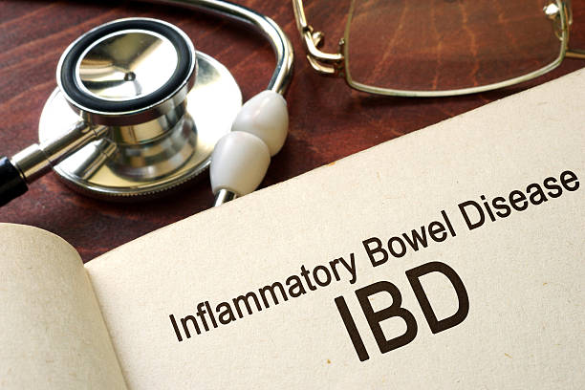
Ibd-קרהון /קוליטיס
אלו מחלות מעיים דלקתיות אשר יש להן נטייה גנטית מובהקת .
ככל הנראה קיים כשל חיסוני של חלק ממערכת החיסון במעיים
ובנוסף גם גורם סביבתי ונפשי אשר הוא הטיגר שגורם להתפרצות.
תסמינים: התקפי כאבי בטן , שלשולים, יציאות מרובות.
את ההבדלים ביניהם ניתן לראות בשקופית הבאה .

Slide 45
Ibd-קרוהן /קוליטיס -הבדלים
.
קוליטיס
מחלה כרונית בד"כ במעי הגס קיימים גם כיבים
תסמינים: התקפים עם התכווצויות ורצון להתפנות, כאבי בטן , צואה מוגלתית ודמית .
קרוהן
המחלה בד"כ בדפנות המעי הדק פוגעת באזורים ספציפיים, בבדיקת מעבדה נראה נוגדנים ל: ASCA-positiv
תסמינים: שלשולים כאבי בטן חום וירידה במשקל חסימות מעיים ,והתנפחות בטנית

Slide 46
קוליטיס - תסמינים
שלשולים
צואה דמית
עייפות
תכיפות במן יציאות
אובדן משקל
כאבים בזמן יציאות
בחילות וחוסר תאבון
חום גבוהה

Slide 47
עוד קצת על קרוהן
קרוהן היא מחלת מעי דלקתית העלולה לפגוע בכל חלקי מערכת העיכול, החל מחלל הפה ועד פי הטבעת.
אולם אצל רוב החולים, הפגיעה היא בחלקו התחתון של המעי הדק, במעבר למעי הגס. במקרים חמורים נוצרים מורסות ופיסטולות בדפנות המעי.
במקרה של קרוהן, מתרחשת תגובת יתר של מערכת החיסון.
תגובת היתר גורמת להפרשה מסיבית של חלבונים יוצרי דלקת כמו ציטוקינים ו־TNF שגורמים להיווצרותה של דלקת כרונית במעי ולהרס רקמות במעי .
במצב של דלקת, סביבת התא הופכת להיות חומצית עקב פעילות מטבולית מוגברת של מערכת החיסון.

Slide 48
עוד קצת על קרוהן
בעקבות החולי קיימים חסרים רבים של ויטמינים ומינרלים בשל חוסר ספיגה ודלקתיות
ביקרבונט, הינה מולקולה שהגוף מייצר באופן טבעי על מנת לאזן את החומציות ולטפל בדלקת, אולם הגוף שלנו מוגבל בייצור של ביקרבונט וכך נוצר מעגל שאיננו נפרץ.
עם מחסור של ביקרבונט הדלקת ממשיכה להתקיים.
כאמור ,חשיבות בטיפול קרהון הינה עצירת תהליך הדלקת באמצעות תזונה אנטי דלקתית וכן תוספי תזונה מונעי דלקת כגון אומגה 3 .

Slide 49
Ibd-קרהון /קוליטיס –דרכי טיפול
פעילות גופנית , והרפיה
פעילות נוגדת סטרס: יוגה ,דמיון מודרך וכדו..
תזונה אנטי דלקתית בשילוב אילומינציה של מזונות
לא לשתות תוך כדי הארוחה
להסיר מוצרי חלב
ללא ירקות חיים -רק מבושלים
לבדוק רגישות לגלוטן
לחמי מצמצת בלבד! -להסיר לחמי שמרים
תזונה ככל שניתן לכיוון הטבעונות
להימנע מירקות המכילים אינולין כגון: שום, בצל, ארטישוק ירושלמי
צמחי מרפא

Slide 50
Ibd-קרהון /קוליטיס –דרכי טיפול
אפשרות! שתיית סודה לשתייה ( ללא אלומיניום ) בכמות של כפית מהולה עם מים פעם ביום ולמדוד רמת חומציות שתן, ע"י נייר לקמוס .
תוספי תזונה מומלצים: פרוביוטיקה , ויטמין D, כורכומין
אומגה 3, בי -12,סידן אמורפי / דיירקט - PH,אבץ, יוד ,חומצה פולית

Slide 51
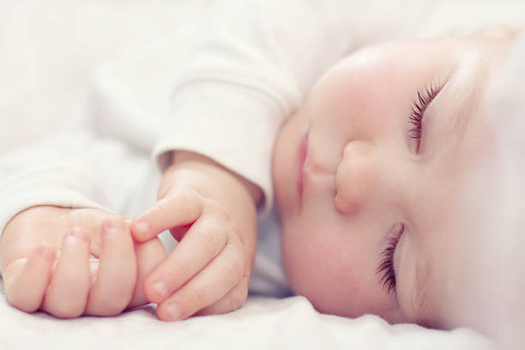
השינה ככלי לריפוי
תהליך השינה חשוב לתהליכי ריפוי של הגוף
בזמן השינה מתנקזים מהמוח החוצה חומרים רעילים
שינה מספקת בשעות נכונות-בשעת החשיכה
משפיעה על איזון הורמונלי של חילוף החומרים
חוסר שינה בשעות נכונות / מחסור כללי יוצר
אי איזון בלוטת התריס וכן הפרשת הורמונים המשפיעים
על ויסות רעב ושובע וכך יש מצב של השמנת יתר ומופרים מנגנוני
רעב ושובע
תהליך ההכנה לקראת שינה מתבצע עם התחלת החשיכה
הגוף מזהה את השינוי מצב ההחשכה ומתחיל לייצר הורמונים כגון מלטונין אשר מכניסים את המערכת העצבית לאיזון המערכת העצבית

Slide 52
השינה ככלי לריפוי
חוסר שעות שינה גורמות לחוסר איזון המערכת העצבית
כאשר מתבצעת שינה מיטיבה בשעות המוקדמות
של הלילה מתחילים לפעול תאי NK
תפקידם של תאים אלו לנטרל תאים סרטניים בגוף .
תהליך זה מתבצע רק בזמן השינה מתי שהגוף פנוי .
במצבי העדר שינה יש לעשות הרפיות עם נשימות .

Slide 53
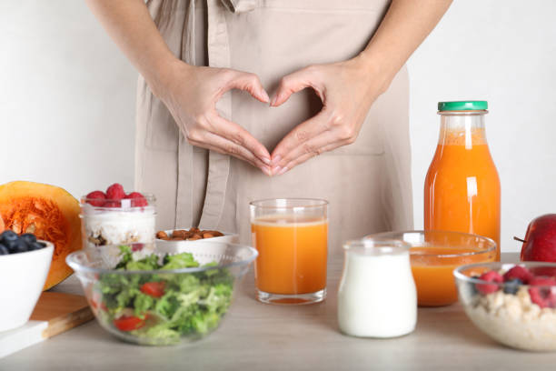
תודה רבה

